Slide 1

인간관계의 심리학 기말발표 mix vol.1
- 에니어그램을 통해 살펴본 히어로의 인간관계의 심리학
Produced by 9조대원
김동건, 김진원, 나진환, 곽두형, 박민규, 박예린, 송해원, 이원진, 조시연, 정우진

Slide 2
-
목차
Track 1
서론
Track 2
에니어그램 소개
Track 3
에니어그램 유형별 히어로 소개
Track 4
히어로들 간의 관계
Track 5
결론

Slide 3
0
9조의 발표를 더 재미있게 즐기고 싶다면?
eTL → 인간관계의 심리학 → 자료실
<9조 기말발표 - 나와 닮은 히어로 찾기 링크> 게시글에서
https://leewongjin.wixsite.com/team9-enneagram 테스트 참여하기!
기말 과제를 위해 직접 제작한 프로그램입니다.
에니어그램 유형을 기반으로 한 나와 닮은 히어로 찾기 테스트이니
한 번씩 해보시고, 9조의 발표 속에서 여러분의 유형을 찾아보세요!
* 테스트 링크의 무분별한 공유는 삼가 주세요ㅠㅠ

Slide 4
1
서론
어벤져스 멤버들 사이의 인간관계를 통해
앞으로 만나게 될 수많은 인간관계를 효과적으로 맺을 수 있는 방법에 대해 알아보자!
STEP 1
에니어그램의 각 유형에 해당하는 어벤져스 멤버 설정
STEP 2
자신과 비슷한 어벤저스 멤버를 찾는 설문 프로그램 개발
STEP 3
심리학적 분석 방법을 통해 어벤져스 멤버들 사이의 인간관계 사례 분석

Slide 5
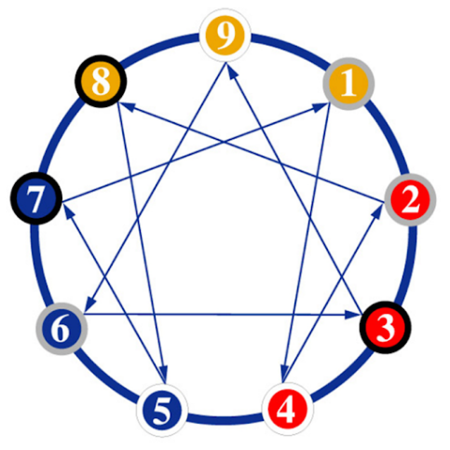
2
에니어그램 소개
Enneagram
에니어그램은 그리스어 ennear(9)와 grammos(점, 선, 도형)의 합성어로, 아홉 개의 점이 있는 그림이라는 뜻이다.
즉, 사람을 9가지 성격 유형으로 분류한 지표이다.
에니어그램 유형
개혁가, 돕고자 하는 사람, 성취하는 사람, 개인주의자, 탐구자,
충실한 사람, 열정적인 사람, 도전하는 사람, 평화주의자
출처: 한국 에니어그램 교육 연구소, 에니어그램의 유래와 공헌, https://www.kenneagram.com:9001/enneagram.htm
The Enneagram Institute, How the Enneagram System Works, 그림 1

Slide 6
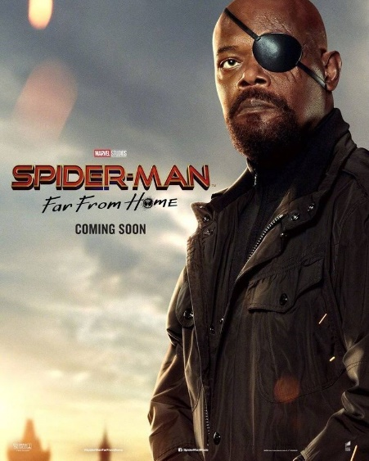

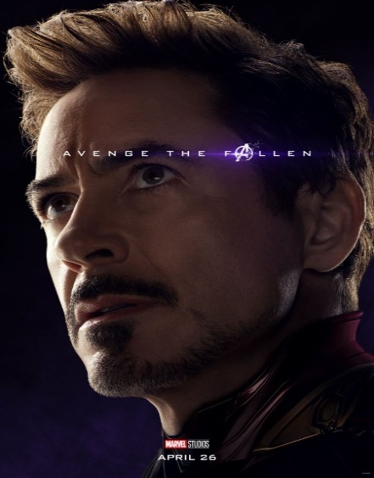
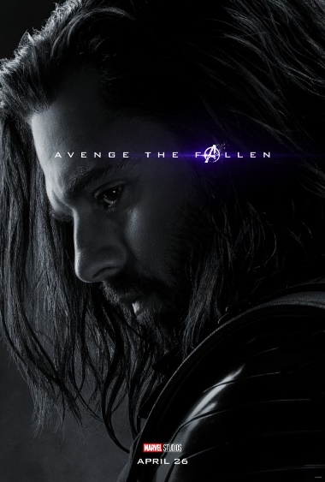
3
에니어그램 유형별 히어로 소개
닉 퓨리
(Nick Fury)
캡틴 아메리카
(Captain America)
아이언 맨
(Iron Man)
윈터 솔져
(Winter Soldier)
개혁가
(The Reformer)
돕고자 하는 사람
(The Helper)
성취하는 사람
(The Achiever)
개인주의자
(The Individualist)
목표가 분명하고 원칙적
완벽주의자적 기질 존재
강한 목적의식을 가짐
주변 사람들에게 봉사하고
대인관계가 좋은 유형으로
여러 상황에 관대함
성공 지향적인 유형
자신감 있고 매력적
사회적 지위와 개인적 성취 중시
다분히 개인적
타인에게 자신을
드러내지 않음

Slide 7
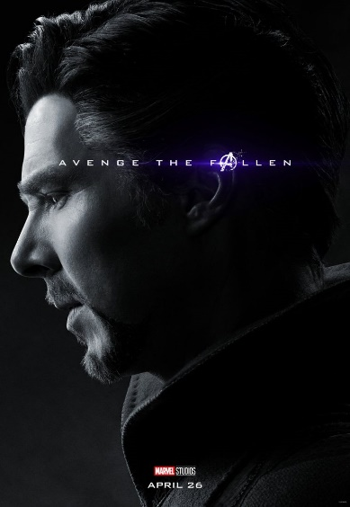

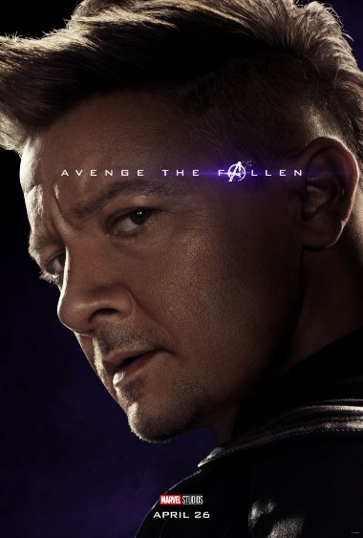
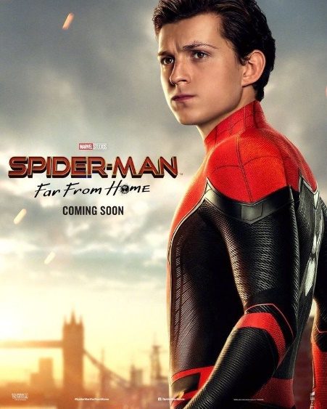
3
에니어그램 유형별 히어로 소개
닥터 스트레인지
(Doctor Strange)
블랙 위도우
(Black Widow)
호크아이
(Hawkeye)
스파이더 맨
(Spider Man)
탐구자
(The Investigator)
충실한 사람
(The Loyalist)
충실한 사람
(The Loyalist)
열정적인 사람
(The Enthusiast)
지각력이 강하고 창의적
복잡한 기술과 아이디어 개발에
뛰어난 집중력과 수행능력을 보임
매사에 충실
믿음직하고 성실하며
책임감이 매우 강함
매사에 충실
믿음직하고 성실하며
책임감이 매우 강함
항상 바쁘며 재미를 추구
생산적이며 긍정적이고
변덕스러우며 즉흥적임

Slide 8
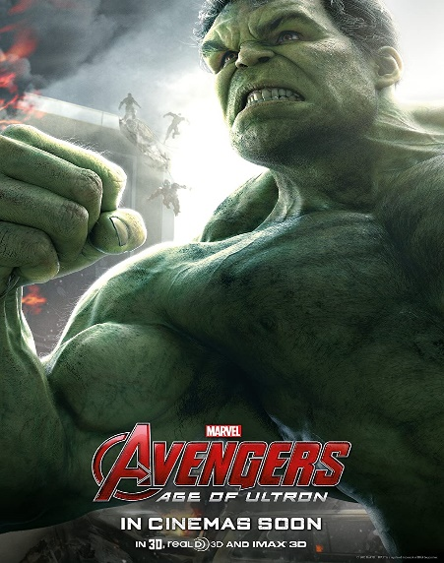

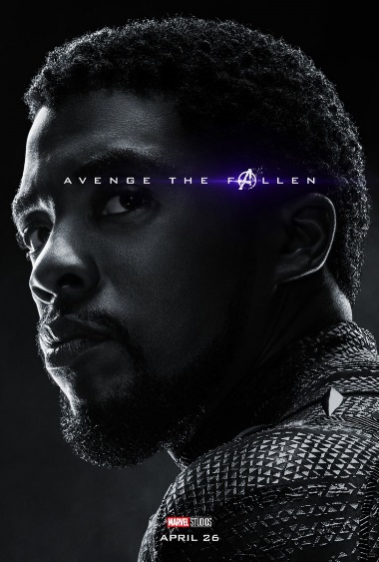
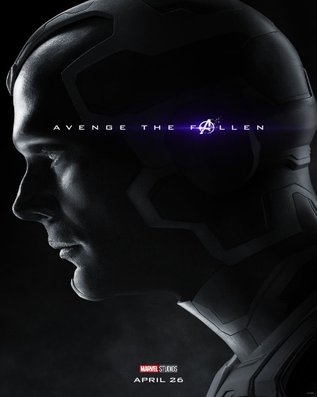
3
에니어그램 유형별 히어로 소개
헐크
(HUlk)
토르
(Thor)
블랙 팬서
(Black Panther)
비전
(Vision)
도전하는 사람
(The Challenger)
도전하는 사람
(The Challenger)
평화주의자
(The Peacemaker)
평화주의자
(The Peacemaker)
힘과 결단력이 강함
성격이 저돌적
통제 당하는 것을 원치 않음
힘과 결단력이 강함
성격이 저돌적
통제 당하는 것을 원치 않음
자기는 물론 타인을 위해
내면에서부터
외부의 평화를 추구
자기는 물론 타인을 위해
내면에서부터
외부의 평화를 추구

Slide 9
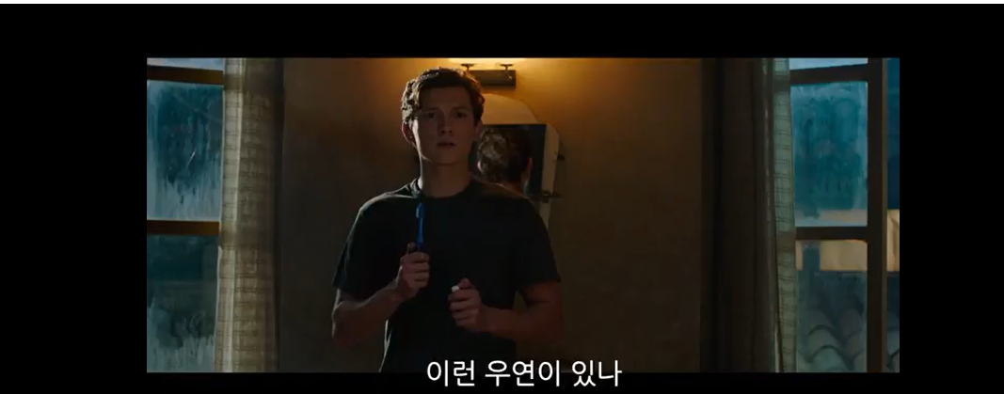
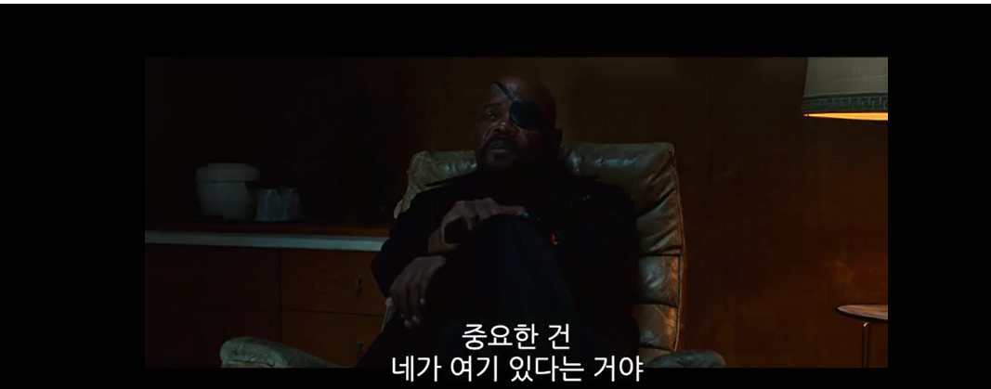
4
히어로들 간의 관계
닉 퓨리(개혁가) -> 스파이더 맨(열정적인 사람)

Slide 10
4
히어로들 간의 관계
닉 퓨리(개혁가) -> 스파이더 맨(열정적인 사람)
대인사고
대인지각
대인동기
대인신념
닉 퓨리
스파이더 맨
대인기술
대인감정
대인행동

Slide 11
4
히어로들 간의 관계
닉 퓨리(개혁가) -> 스파이더 맨(열정적인 사람)
대인사고
대인지각
대인동기
대인동기
지배 동기, 자기존중감과 자기정체성의 동기
닉 퓨리
스파이더 맨
대인신념
어떤 일에 필요한 사람은 언제든 쓸 수 있어야 하지만, 그만큼의 존중을 받을 필요가 있다.
대인신념
대인기술
대인기술
비언어적 대인 기술 中 눈 맞춤
- 책임감을 요구하는 부분에서 적당한 압박을 가함과
동시에 스파이더 맨의 결정을 촉진함.
감정적 소통과 배려의 의미 전달
대인감정
대인행동

Slide 12
4
히어로들 간의 관계
닉 퓨리(개혁가) -> 스파이더 맨(열정적인 사람)
정신 사나운 말투, 학생스러운 표정과 행동
대인사고
대인지각
대인사고
대인지각
대인동기
의미 추론: 스파이더 맨이 여기에 온 것은 그가 처한 상황에서 느끼는
압박감 때문일 것이다.
의미 평가: 자신이 해야 할 일에 대해 많은 압박을 느끼고 있으며,
이를 혼자서 해결하기에는 아직 많이 어린 아이이다.
언제나 열정적이고 재미있다.
대처 결정: 멘토가 될 수 있는 사람을 소개해주며, 뒤에서 주시한다.
대인신념
닉 퓨리
스파이더 맨
대인기술
대인감정
대인행동

Slide 13
4
히어로들 간의 관계
닉 퓨리(개혁가) -> 스파이더 맨(열정적인 사람)
대인사고
대인지각
대인동기
대인신념
닉 퓨리
스파이더 맨
겉으로는 강하게 말하지만 예의주시하며 뒤를 지키는 등의 관심을 가진다.
(부모가 자식에게 느끼는 것과 비슷한) 애정
대인기술
대인감정
대인행동
대인감정
대인행동

Slide 14
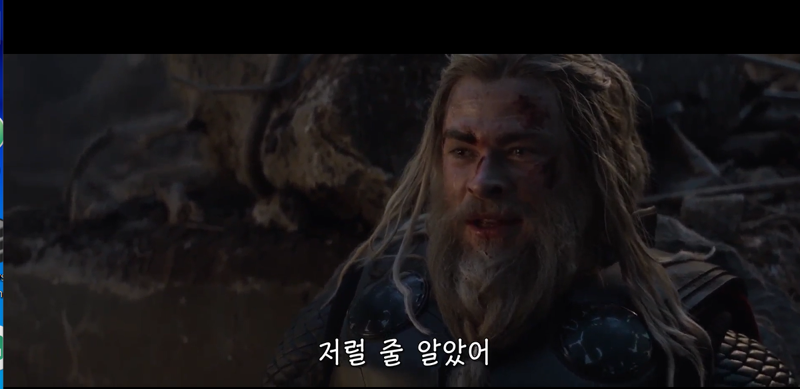
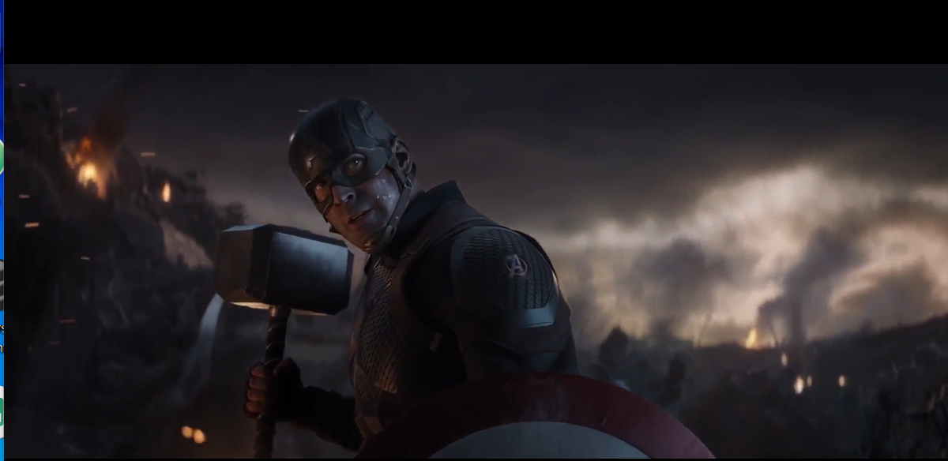
4
히어로들 간의 관계
토르(도전하는 사람) -> 캡틴 아메리카(돕고자 하는 사람)

Slide 15
4
히어로들 간의 관계
토르(도전하는 사람) -> 캡틴 아메리카(돕고자 하는 사람)
대인사고
대인지각
대인동기
대인신념
토르
캡틴 아메리카
대인기술
대인감정
대인행동

Slide 16
4
히어로들 간의 관계
토르(도전하는 사람) -> 캡틴 아메리카(돕고자 하는 사람)
대인사고
대인지각
대인동기
대인동기
강한 친화 동기와 약간의 공격, 지배 동기
대인신념
토르
캡틴 아메리카
대인신념
사람은 어떠한 일을 해 냄에 있어서 그 자격이 필요하다.
대인기술
대인기술
(캡틴 아메리카가 묠니르를 들어올리는 장면에서)
“I knew it!” – 수용적 언어기술 中 칭찬하기
- 캡틴의 가치를 인정하는 모습을 드러내고 있음
대인감정
대인행동

Slide 17
4
히어로들 간의 관계
토르(도전하는 사람) -> 캡틴 아메리카(돕고자 하는 사람)
정의로운 행실, 신뢰를 주는 언행과 태도
대인사고
대인지각
대인사고
대인지각
대인동기
의미 추론: 묠니르를 든 상황은 캡틴의 성격 덕분일 것이다.
의미 평가: 자격이 있는 사람만이 들 수 있는 것을 들어올린 캡틴은
올바른 사람이다.
대처 결정: 캡틴은 믿을 수 있고 함께할 수 있다.
대인신념
토르
캡틴 아메리카
대인기술
대인감정
대인행동

Slide 18
4
히어로들 간의 관계
토르(도전하는 사람) -> 캡틴 아메리카(돕고자 하는 사람)
대인사고
대인지각
대인동기
대인신념
토르
캡틴 아메리카
대인기술
기쁨
캡틴과 합류하여 함께 싸움
대인감정
대인행동
대인감정
대인행동

Slide 19
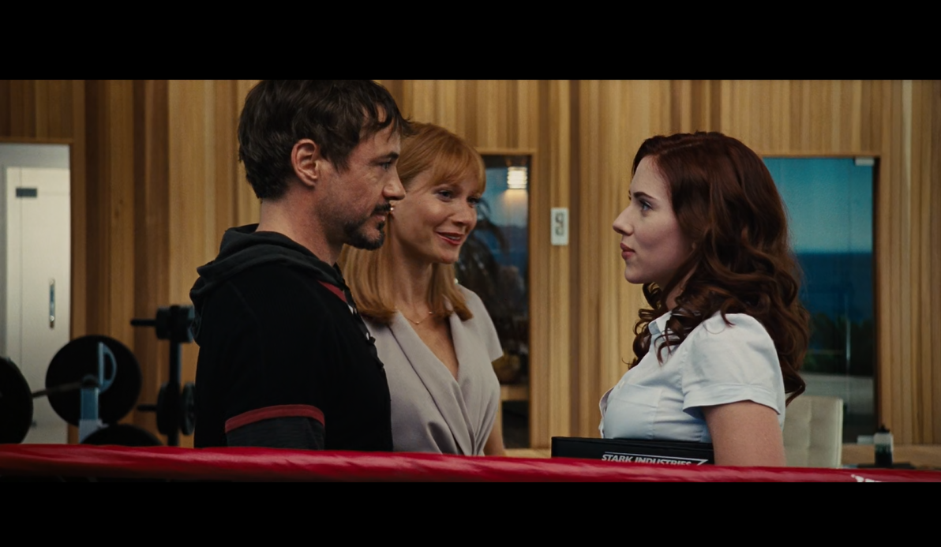
4
히어로들 간의 관계
블랙 위도우(충실한 사람) -> 아이언 맨(성취하는 사람)

Slide 20
4
히어로들 간의 관계
블랙 위도우(충실한 사람) -> 아이언 맨(성취하는 사람)
대인사고
대인지각
대인동기
대인신념
블랙 위도우
아이언 맨
대인기술
대인감정
대인행동

Slide 21
4
히어로들 간의 관계
블랙 위도우(충실한 사람) -> 아이언 맨(성취하는 사람)
대인사고
대인지각
대인동기
대인동기
공격동기
블랙 위도우
아이언 맨
대인신념
자신이 맡은 임무는 어떠한 일이 있어도 해내야 하며, 나는 나의 조직을 위해 몸을 불사를 준비가 되어있다.
대인신념
대인기술
대인기술
침묵, 눈맞춤
- 책임감이 없어 보이는 토니를 마주보며 침묵하여
긴장감을 조성하고 경계심을 드러낸다.
대인감정
대인행동

Slide 22
4
히어로들 간의 관계
블랙 위도우(충실한 사람) -> 아이언 맨(성취하는 사람)
중요한 일에 집중하지 않는 모습,
초면인 사람에게 링 위로 올라오라고 이야기함
대인사고
대인지각
대인사고
대인지각
대인동기
의미 추론: 회사를 넘기는 중요한 서류를 작성하며 진지하지 않은 것을 보아
매사에 장난스러워 보이고, 처음 보는 자신에게 무례하게 대하는
안하무인인 사람이다.
의미 평가: 가진 능력은 뛰어나지만 동료로 신뢰할 수는 없는 사람으로 보인다.
대처 결정: 토니에게 자신의 신분을 숨기며 토니 스타크가 어벤져스 멤버로
적합하지 않다고 보고한다.
대인신념
블랙 위도우
아이언 맨
대인기술
대인감정
대인행동

Slide 23
4
히어로들 간의 관계
블랙 위도우(충실한 사람) -> 아이언 맨(성취하는 사람)
대인사고
대인지각
대인동기
대인신념
블랙 위도우
아이언 맨
다른 행동을 하면서도 토니를 예의주시하고, 농담을 주고받기보단 업무 중심적으로 대함
대인기술
약간의 혐오
대인감정
대인행동
대인감정
대인행동

Slide 24
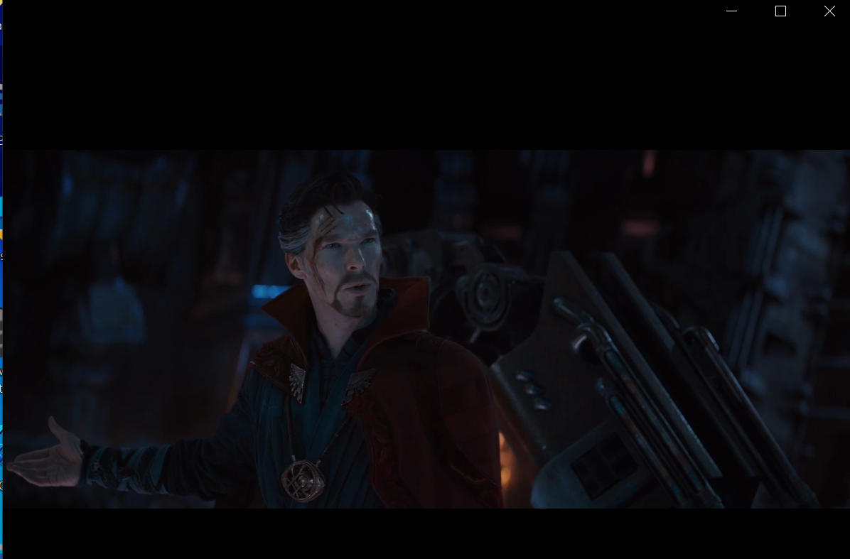
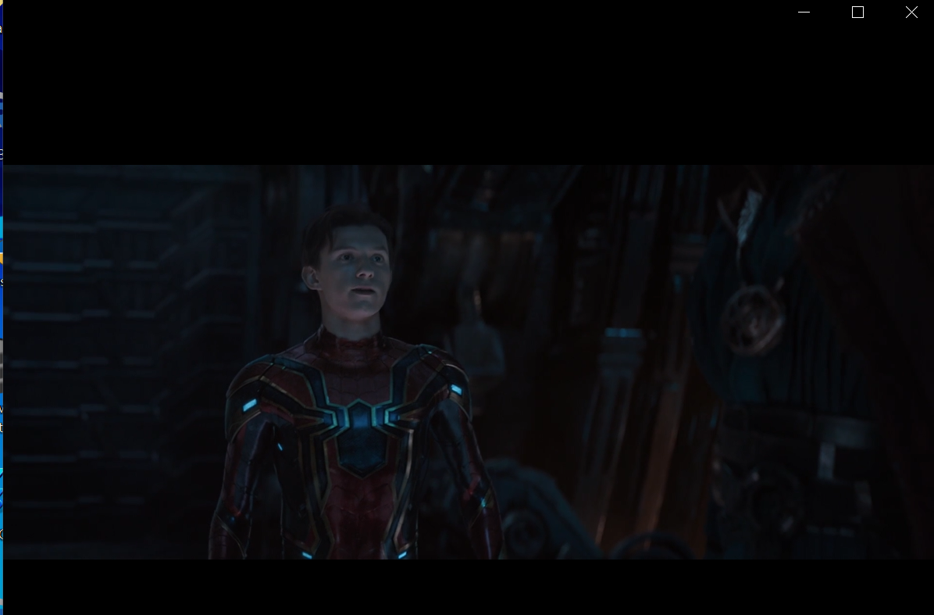
4
히어로들 간의 관계
닥터 스트레인지(탐구자) -> 스파이더 맨(열정적인 사람)

Slide 25
4
히어로들 간의 관계
닥터 스트레인지(탐구자) -> 스파이더 맨(열정적인 사람)
대인사고
대인지각
대인동기
대인신념
닥터 스트레인지
스파이더 맨
대인기술
대인감정
대인행동

Slide 26
4
히어로들 간의 관계
닥터 스트레인지(탐구자) -> 스파이더 맨(열정적인 사람)
대인사고
대인지각
대인동기
대인동기
친화동기가 낮고 지배동기가 높음
대인신념
닥터 스트레인지
스파이더 맨
대인신념
나는 산만한 사람을 좋아하지 않는다. (경험을 통해 학습)
대인기술
대인기술
비언어적 대인기술 中 얼굴표정, 공간 행동
- 얼굴을 찡그리고 거리를 멀리하면서 불쾌함을 드러냄.
대인감정
대인행동

Slide 27
4
히어로들 간의 관계
닥터 스트레인지(탐구자) -> 스파이더 맨(열정적인 사람)
산만한 태도
대인사고
대인지각
대인사고
대인지각
대인동기
의미 추론 : 스파이더 맨의 태도를 보아 그는 산만한 사람일 것이다. (감정적 추리의 오류 - 막연하게 느껴지는 불쾌감으로 타인을 판단)
의미 평가 : 스파이더 맨은 관계를 맺는데 진중함이 없다.
대처 결정 : 불쾌한 정서를 드러내는 정서적 발산이 일어남
대인신념
닥터 스트레인지
스파이더 맨
대인기술
대인감정
대인행동

Slide 28
4
히어로들 간의 관계
닥터 스트레인지(탐구자) -> 스파이더 맨(열정적인 사람)
대인사고
대인지각
대인동기
대인신념
닥터 스트레인지
스파이더 맨
자아관여성의 측면에서 평가 - 불쾌감
얼굴을 찡그리고 퉁명스럽게 말하는 행동 표출
대인기술
대인감정
대인행동
대인감정
대인행동

Slide 29
5
결론
에니어그램을 통해
자신과 닮은 어벤저스 히어로 찾기
어벤저스 멤버들 사이의 인간관계를
심리학적으로 분석
어벤저스 멤버와 자신을 비교하며 인간관계의 심리학적 분석을 더 쉽고 재미있게 이해
자신과 비슷한 성향의 캐릭터의 영화 속 갈등 상황에 이입하여 갈등 해결 능력 향상
에니어그램 유형과 캐릭터의 인간관계 분석을 통해 대인관계의 방향성 제시

